Slide 1

Informe semestral de la Unidad Técnica de Fiscalización de las acciones y mecanismos implementados por los partidos políticos para ejercer el recurso para el liderazgo político de las mujeres durante 2019
Sesión Ordinaria Comisión Temporal para el Fortalecimiento de la Igualdad de Género y No Discriminación en la Participación Política en el marco del Proceso Electoral 2017-2018
Junio 2019

Slide 2













Ejercicio del gasto programado durante el 2019

Slide 3
Facultades de la UTF
en materia de gasto programado
Capacitar a los partidos políticos en el diseño, registro y operación de los Programas Anuales de Trabajo (PAT) del Gasto Programado.
Recibir los PAT presentados por los partidos para los rubros de gasto de:
Actividades específicas.
Capacitación, promoción y el desarrollo del liderazgo político de las mujeres.
Liderazgos juveniles.
Recibir y programar la verificación de los eventos de capacitación y difusión que realicen los partidos en los rubros de gasto señalados.
Revisar y analizar cualitativa y cuantitativamente los proyectos que integran los PAT, su alineación con los objetos del gasto y el ejercicio de los recursos bajo los criterios de eficacia, eficiencia y calidad.
Emitir recomendaciones a los partidos políticos para la mejora de su planeación y ejecución de los PAT, incrementando el desempeño e impacto de sus proyectos.

Slide 4
Programas Anuales de Trabajo
recibidos en el primer semestre del 2019
La Unidad Técnica de Fiscalización para el ejercicio 2019, identificó un total de 279 partidos políticos acreditados, de los cuales 39 no recibieron financiamiento público para actividades ordinarias permanentes por lo que no tiene la obligación de presentar sus PAT.
De los 240 partidos políticos (7 nacionales y 233 locales) con obligación de presentar sus PAT, a la fecha 209 partidos han cumplido su obligación, mientras que 31 partidos, siguen omisos en por lo menos un rubro de gasto. A continuación se detalla el grado de cumplimiento por rubro de gasto.
Partidos políticos | PAT presentados | PAT presentados por rubro de gasto
 |  | Actividades Específicas | Capacitación, promoción y desarrollo del liderazgo político de las mujeres | Liderazgos Juveniles
Nacionales | 14 | 7 | 7 | N/A
Locales | 434 | 206 | 206 | 22
Total | 448 | 213 | 213 | 22
Notes:
Se considera como partido político omiso, todo aquel que no haya presentado alguno de los PAT a los que este obligado por rubro de gasto.

Slide 5
Programas Anuales de Trabajo
recibidos en el primer semestre del 2019
De los 504 PAT esperados, la UTF ha recibido 448, correspondientes a 209 partidos políticos (7 nacionales y 202 locales).
De los 56 PAT faltantes, se han emitido recordatorios dirigidos a los 31 partidos políticos locales omisos.
PAT por partido
Totales 504
Nacionales 14
Locales 490
100%
Presentados 448
Nacionales 14
Locales 434

Slide 6
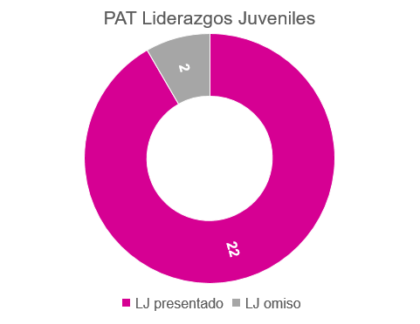
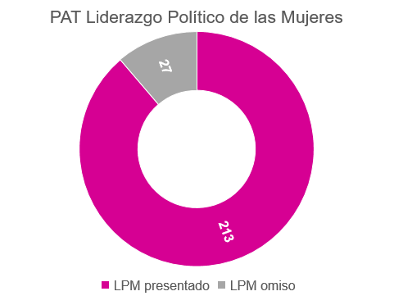
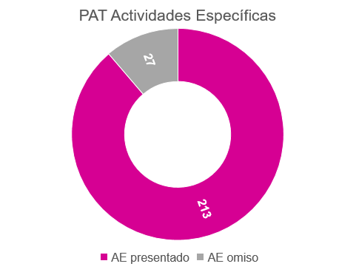
Programas Anuales de Trabajo
recibidos en el primer semestre del 2019
PAT AE 213
PAT LPM 213
PAT LJ 22
Nacionales 7
Locales 206
Nacionales 7
Locales 206
Nacionales N/A
Locales 22
Omisos 27
Omisos 27
Omisos 2

Slide 7
Programas Anuales de Trabajo
recibidos en el primer semestre de 2019
Propósitos
Análisis cualitativo PAT
Mejorar la planeación, ejecución y aplicación de los recursos.
La Unidad Técnica de Fiscalización mediante su Coordinación Operativa ha emitido observaciones y recomendaciones trimestrales de carácter informativo, respecto del contenido de los proyectos que integran los PAT presentados por los partidos políticos, considerando las siguientes 4 categorías:
Estructura
Valoración de cada elemento PAT
Alineación del PAT con el objetivo del rubro
Restricciones del gasto programado
Orientar para la alineación de los PAT con los objetivos del gasto programado.
Contribuir a la adecuada integración estructural de los PAT conforme a los lineamientos para el gasto programado.
Incrementar la eficacia y calidad de los proyectos a través de buenas prácticas.
Prevenir la realización de proyectos que incurran en algún supuesto de restricción del gasto programado.
Notes:
Aspectos evaluados POR Categoría
I Estructura
Se valida que los proyectos integren los elementos de la estructura del PAT, señalada en el artículo 175 del Reglamento de Fiscalización, en relación con los Lineamientos para el Gasto Programado aprobados mediante acuerdo INE/CG21/2015 en sesión ordinaria del Consejo General celebrada el 28-enero-2015.
II. Valoración de cada elemento PAT
Del análisis cualitativo al contenido de los PAT, se valora el planteamiento adecuado de cada elemento conforme a los lineamientos para el gasto programado.
III. Alineación del PAT con el objetivo del rubro
Se valida que los proyectos del PAT se encuentren alineados con los objetivos y consideraciones establecidas para los rubros del gasto programado señaladas en los artículos 174 y 177 del Reglamento de Fiscalización, en relación con el numeral 5 de los Lineamientos para el Gasto Programado aprobados mediante acuerdo INE/CG21/2015 en sesión ordinaria del Consejo General celebrada el 28-enero-2015.
IV. Restricciones del gasto programado
Se valida que los proyectos del PAT se enfoquen a lo permitido por la normatividad, evitando incurrir en algún supuesto de restricción del gasto programado, de conformidad con el artículo 168 del Reglamento de Fiscalización, en relación con el numeral 3 de los Lineamientos para el Gasto Programado aprobados mediante acuerdo INE/CG21/2015 en sesión ordinaria del Consejo General celebrada el 28-enero-2015.

Slide 8
Observaciones y recomendaciones derivadas del análisis cualitativo de los PAT 2019
En el primer semestre del año, se emitieron recomendaciones a 7 partidos políticos nacionales y 233 partidos con acreditación local, respecto de sus PAT presentados por rubro de gasto.
A continuación se detalla el número de partidos notificados en el 1er. trimestre y los que se notificarán al termino del 2do. trimestre
Partidos politicos recomendados
1er. Trimestre 59
Nacionales 7
Locales 52
2do. Trimestre 181
Nacionales 0
Locales 181

Slide 9
Observaciones y recomendaciones derivadas del análisis cualitativo de los PAT 2019
Se analizaron 448 PAT iniciales y 132 modificaciones, de las cuales 290 son de actividades específicas, 264 son de capacitación, promoción y desarrollo del liderazgo político de las mujeres, y 26 de liderazgos juveniles, de los cuales se notificaron las recomendaciones por trimestre.
PAT recibidos
AE 290
Iniciales 213
Modificaciones 77
LPM 264
Iniciales 213
Modificaciones 51
LJ 26
Iniciales 22
Modificaciones 4

Slide 10
Observaciones y recomendaciones derivadas del análisis cualitativo de los PAT 2019
En la tabla siguiente se muestra, el porcentaje por categoría de evaluación, determinado en el análisis al contenido de los PAT presentados por los 59 partidos políticos, en el primer trimestre.
PAT por rubro de gasto | Categoría de evaluación
 | I. Estructura | II. Valoración de los elementos PAT | III. Alineación del PAT con el objetivo del rubro | IV. Restricciones del gasto programado
AE | 46% | 97% | 34% | 32%
LPM | 39% | 91% | 29% | 29%
LJ | 0% | 2% | 2% | 0%

Slide 11
Observaciones relevantes
del análisis cualitativo de los PAT 2019
La aplicación de la legislación ambiental del estado de Aguascalientes, para el desarrollo sostenible de las comunidades
El contenido del proyecto no se alinea con el objetivo del rubro de gasto, al considerarse un objeto no partidista, además de no contener información, concepciones y actitudes orientadas al ámbito político, promover la participación de la ciudadanía en la vida democrática y la difusión de la cultura política.
Nóminas
Transparencia y acceso a la información pública de los partidos políticos
El contenido del proyecto muestra indicios de actividades que tienen por objeto evaluar condiciones del partido, lo cual representa una restricción del gasto programado.
Reimpresión de texto "Mi Primer encuentro con la ecología
El contenido del proyecto es dar a conocer propuestas de ley del partido en temas de responsabilidad ambiental, seguridad y educación, lo cual no constituye un objeto partidista.
El pago de nóminas es un gasto relacionado con las actividades ordinarias permanentes del partido, tales como los gastos operativos, servicios personales y generales de las Secretarías de la Mujer u órganos equivalentes, lo que representa una restricción del gasto programado.
Adicionalmente, podría considerarse una restricción del gasto, al promocionar al partido o posicionarlo frente a problemas nacionales en medios masivos de comunicación.
Además, los partidos deben hacer pública su información, de conformidad con las obligaciones de transparencia.

Slide 12
Observaciones relevantes
del análisis cualitativo de los PAT 2019
Taller: Manejo del debate político
El contenido del proyecto es beneficiar a mujeres lideresas del partido en puestos de toma de decisión y mujeres candidatas en las 5 entidades federativas con proceso electoral en 2019, lo cual representa una restricción del gasto programado, al promover o difundir a candidaturas y la plataforma electoral del partido.
Taller: El ser y quehacer del comité municipal exitoso
El contenido del proyecto se orienta a definir un perfil competencial para un exitoso desempeño en los Comités Municipales y Seccionales del partido, además de dar a conocer las funciones y responsabilidades inherentes a cada Secretaría que conforman dichos Comités, desarrollando un programa de trabajo con metas y objetivos encaminadas al fortalecimiento institucional; lo cual representa una restricción del gasto programado, al evaluar condiciones del partido o preparar a sus dirigentes para el desempeño de sus funciones.
Cabildeo y debate político
El proyecto está enfocado en beneficiar a funcionarios públicos en temas relacionados con el ejercicio de sus funciones, lo que constituye un objeto no partidista, lo cual impide a los partidos políticos apoyar actividades o funciones de un órgano de gobierno de los ámbitos federal, local o municipal.
Además, se observó que un presupuesto sobrevaluado, en función al número de personas beneficiadas y las actividades a desarrollar.

Slide 13
Visitas de verificación 2019 del Liderazgo Político de las mujeres
De las 393 invitaciones recibidas, el 33.58% se programaron, mientras que el 66.42% no se programó por presentarse fuera del plazo, sin la totalidad de los requisitos de forma, se cancelaron o bien, por falta de personal.
Eventos verificados 2019
Capacitación 128
Nacionales 9
Locales 119
Difusión 4
Nacionales 2
Locales 2

Slide 14
Acciones y procedimientos para aplicar el recurso del Liderazgo Político de las mujeres

Slide 15
Acciones y procedimientos 2019 para el Liderazgo Político de las mujeres
En la Séptima Sesión Ordinaria de la Comisión Temporal para el Fortalecimiento de la Igualdad de Género y No Discriminación en la Participación Política en el marco del Proceso Electoral 2017-2018, la Unidad Técnica de Fiscalización asumió el compromiso de presentar un informe semestral de las actividades reportadas y las practicas implementadas por los partidos políticos para destinar los recursos del liderazgo político de las mujeres.
Para atender este compromiso, la UTF realizó 279 requerimientos a los partidos políticos nacionales y locales, a través de cuatro preguntas que detallen la estructura partidista responsable del proceso de asignación y ejercicio del recurso del liderazgo político de las mujeres .

Slide 16
Hallazgos relevantes
Acciones y mecanismos para el gasto del LPM
Al 12 de junio del presente año, se recibieron 113 respuestas que representan el 41% del total de partidos requeridos, correspondientes a 6 partidos nacionales y 107 locales, de las cuales se identificaron los hallazgos y consideraciones relevantes siguientes:
Manifiestan contar con un organismo específico para elaborar y ejecutar el PAT del LPM.
Frecuentemente, la responsabilidad recae en una sola persona, sin especificar su área de adscripción.
Manifiestan realizar acciones de capacitación a su personal.
La Secretaría de Finanzas o Tesorería son responsables del ejercicio de los recursos del LPM.
Tan sólo el 8% de los partidos declara que su órgano de la mujer es responsable de tales fines.
El organismo encargado, no necesariamente es una Secretaría de la Mujer u organismo equivalente.
El organismo mencionado no cuenta con infraestructura o presupuesto propio.
En su mayoría, corresponde a la capacitación impartida por el INE u OPL.
En general, no realizan acciones de capacitación al interior del partido, se apegan a la normatividad en la materia.
Algunos Comités Ejecutivos Nacionales imparten capacitaciones a los Comités Ejecutivos Estatales.
Ningún partido manifestó impartir capacitación a sus Comités Municipales.
Para la planeación, diseño y ejecución de los PAT del LPM, no consideran a la Secretaría de la Mujer u organismo equivalente.
En el 92% de los casos, la Secretaria de Finanzas decide la orientación y aplicación del recurso.
Los partidos no especificaron las acciones y mecanismos para dar seguimiento a la ejecución de los PAT del LPM.

Slide 17
Acciones y procedimientos 2019
Pregunta 1
Mencionar el área encargada de elaborar el Programa Anual de Trabajo (PAT) para la capacitación, promoción y desarrollo del liderazgo político de las mujeres, e informar la estructura e integración.
 | Tiene Organismo de Mujeres | Otra área encargada | Persona física responsable | Omiso o no especifica | Total
Partidos Políticos Nacionales | 5 | - | - | - | 5
Partidos Políticos Locales | 76 | 19 | 6 | 7 | 108
Total | 81 | 19 | 6 | 7 | 113
72%
17%
5%
6%

Slide 18
Acciones y procedimientos 2019 pregunta 2
Describir las acciones realizadas para la capacitación del personal encargado de integrar los PAT del liderazgo político de las mujeres.
 | Capacitación en el INE/OPL | Capacitación en el CEN | No realiza/Se apega a la normatividad | Total
Partidos Políticos Nacionales | 5 | - | - | 5
Partidos Políticos Locales | 67 | 28 | 13 | 108
Total | 72 | 28 | 13 | 113
64%
25%
11%

Slide 19
Acciones y procedimientos 2019 pregunta 3
Señalar las instancias partidistas y el procedimiento para asignar y aplicar los recursos del gasto programado del liderazgo político de las mujeres, así como el área responsable de su ejecución.
 | Organismo de Mujeres | Secretaría de Finanzas | Total
Partidos Políticos Nacionales | 2 | 3 | 5
Partidos Políticos Locales | 7 | 101 | 108
Total | 9 | 104 | 113
8%
92%

Slide 20
Acciones y procedimientos 2019 pregunta 4
Indicar las acciones realizadas para el seguimiento de los proyectos y actividades contenidos en su PAT y el área encargada.
 | Acciones de seguimiento al PAT | Reuniones e Informes internos | No realizan acciones | Total
Partidos Políticos Nacionales | 3 | 2 | - | 5
Partidos Políticos Locales | 67 | 40 | 1 | 108
Total | 70 | 42 | 1 | 113
62%
37%
1%

Slide 21

Gracias.
unidad.fiscalizacion@ine.mx

